Slide 1
Paper, Server, and Service with R

Slide 2
R與我
政大統計博士/中研院統計所博士後:計算與繪圖
國網中心助研究員: 建模與資料串接
國網中心副研究員: 跨團隊合作與提供服務
計算與繪圖
空間統計(2006) 社會網絡(2013)
建模與資料串接
三層式架構 資料庫 資料串接 (2016-2019)
服務
APIs
平台服務(2020)

Slide 3
Paper:計算與繪圖

Slide 4
資料三層式架構 @ paper
資料存取
檔案
資料計算
R
RStudio
資料展示
Paper

Slide 5
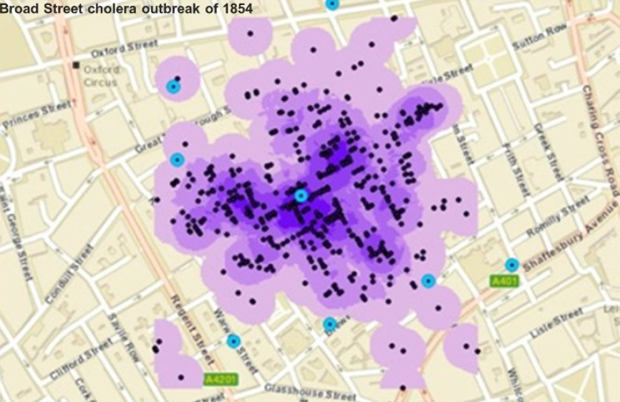
空間資料
大多包含經緯度資訊
可描述點、線、面的資訊
通常被包裹成.shp發布
需定義座標系統(CRS)
主要處理問題-距離
計算時須注意用經緯度計算距離

Slide 6
空間統計使用情境
痛點:
GIS軟體昂貴
空間資料處理困難
空間分析模組缺乏
資料繪圖不易
領域:
流行病學
政府統計資訊
套件:
rgeos 執行空間幾何資料的操作
maptools 提供多樣的空間資料讀取機制，通常是shapefile，包含點線面圖資的讀取
sp 提供空間資料定義、操作、繪圖等等功能
spdep 空間資料計算與建模
https://cran.r-project.org/web/packages/sp/vignettes/intro_sp.pdf

Slide 7
空間資料實做案例
我想要透過政府開放資料的台灣鄉鎮市圖資，繪製出台灣縣市地圖
資料 鄉鎮市區界線(TWD97經緯度) http://data.gov.tw/node/7441
處理 將相同縣市資料進行合併
展示 僅繪製縣市層級圖層

Slide 8
讀取台灣鄉鎮市資料
一張地圖是由許多的polygons組成，正常狀況不會要求自己畫完整張地圖，於是就有很多公開免費的圖層可以下載，其中一種常用的圖層檔案格式就是shape file(.shp).
鄉鎮市區界線(TWD97經緯度)(http://data.gov.tw/node/7441)
library(maptools)
library(rgeos)
taiwan <- readShapeSpatial(
"./data/taiwantownshp/TOWN_MOI_1060831.shp" ,
proj4string = CRS("+proj=longlat +datum=WGS84"))

Slide 9
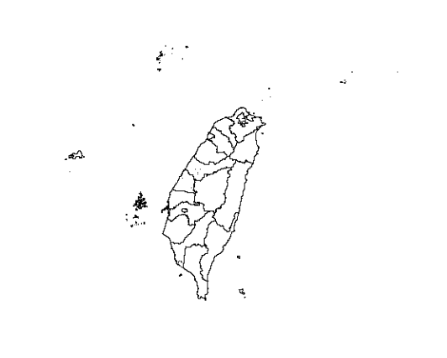
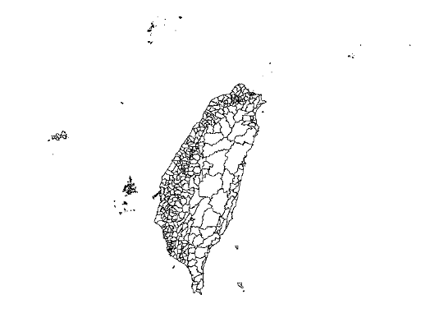
繪製台灣地圖並整併相同縣市層級
library(rgeos)
countytaiwan<- gUnaryUnion(taiwan,
taiwan@data$COUNTYNAME)
plot(countytaiwan)
plot(taiwan)

Slide 10
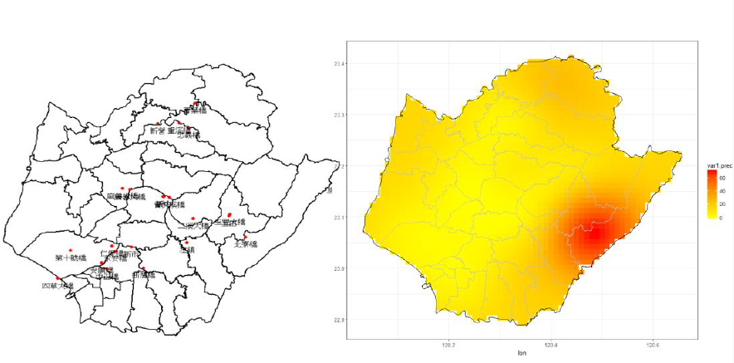
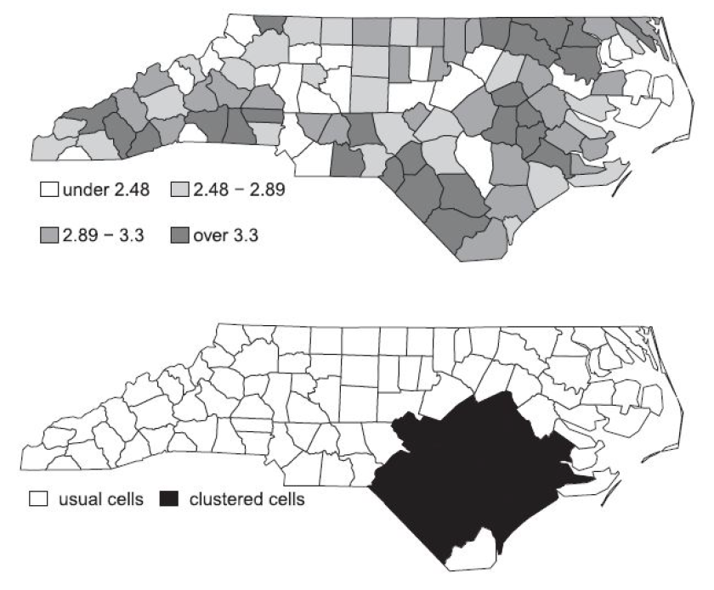
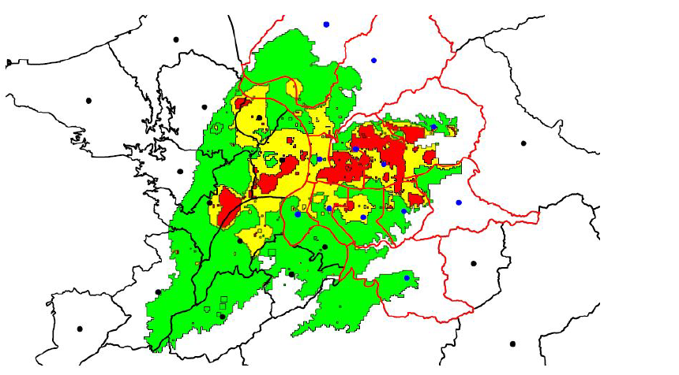
空間資料部分成果

Slide 11
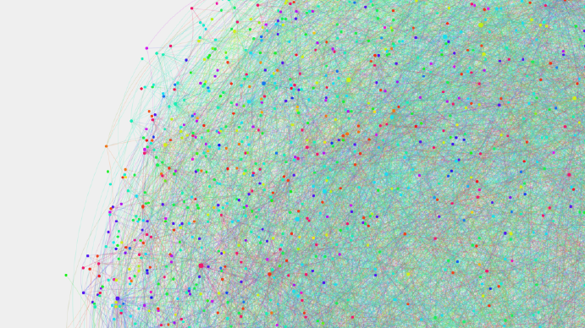
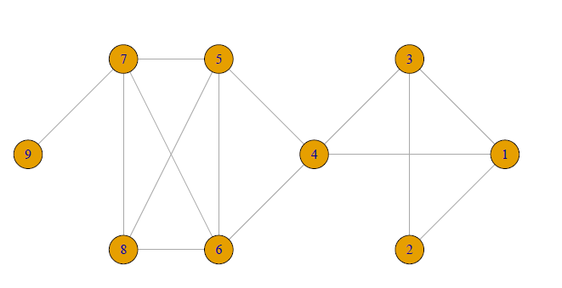
社會網絡資料
大多以二維矩陣紀錄點到點的邊
通常會進一步描述關聯性的強度
透過完整網絡的擷取與計算，可取得點與點之間的關係
依據點與點的關係定義距離
進一步可以定義群體與推薦機制

Slide 12
社會網絡使用情境
痛點:
資料結構簡單
點與點關聯性複雜
資料量龐大
繪圖不易
領域:
社會行為學
推薦系統
套件:
igraph
http://pablobarbera.com/big-data-upf/html/02a-networks-intro-visualization.html
https://www.jessesadler.com/post/network-analysis-with-r/

Slide 13
社會網絡資料實做案例
我想要找到karate network中最重要的點
資料 karate data
處理 計算節點的中心性
展示 igraph plot

Slide 14
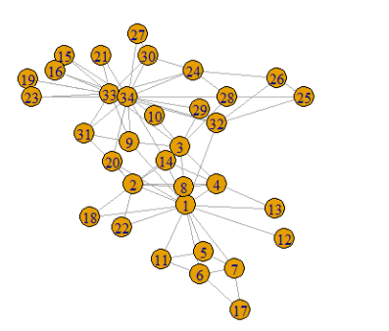
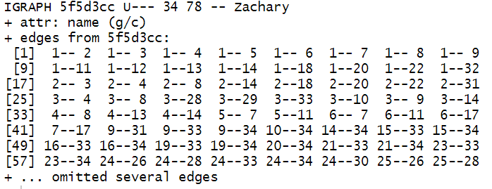
讀取網絡資料並繪圖
library(igraph)
karate <- make_graph("Zachary")
karate
plot(karate)

Slide 15
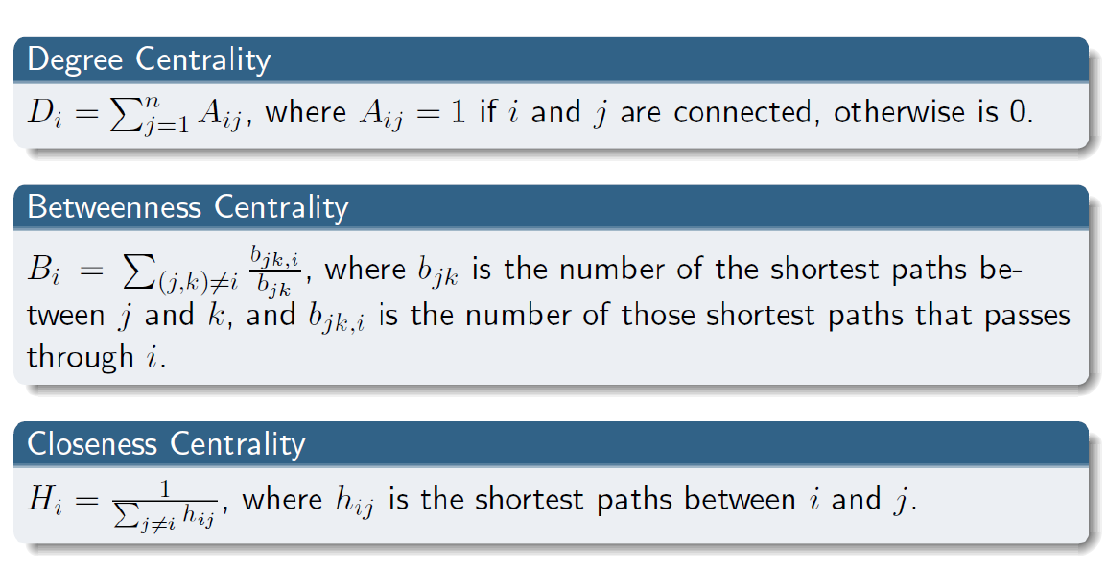
網絡中心性的重要指標

Slide 16
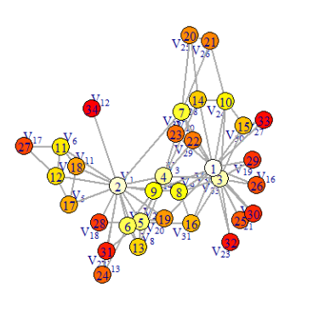
計算網絡中心性並繪圖
dg=degree(karate)
bt=betweenness(karate, v=V(karate), directed = FALSE)
cl=closeness(karate, v=V(karate), "total")
vd=c(rep(1.5,17),rep(-1.5,17))
vlabel=expression(
V[1],V[2],V[3],V[4],V[5],V[6],V[7],V[8], V[9],V[10],V[11],V[12],V[13],V[14], V[15],V[16],V[17],V[18],V[19],V[20], V[21],V[22],V[23],V[24],V[25],V[26], V[27],V[28],V[29],V[30],V[31],V[32], V[33],V[34])
dg=degree(karate)
drank=rank(-1*dg,ties.method="first")
vc=rev(heat.colors(max(drank)))[drank]
l=read.csv("./data/layoutkarate.csv") %>% as.matrix()
plot(karate, vertex.label=vlabel,
vertex.label.dist=vd,layout=l)
plot(karate, vertex.shape="circle",vertex.label=drank,
vertex.label.cex=1,edge.width=2,
vertex.color=vc,layout=l,add=T)

Slide 17
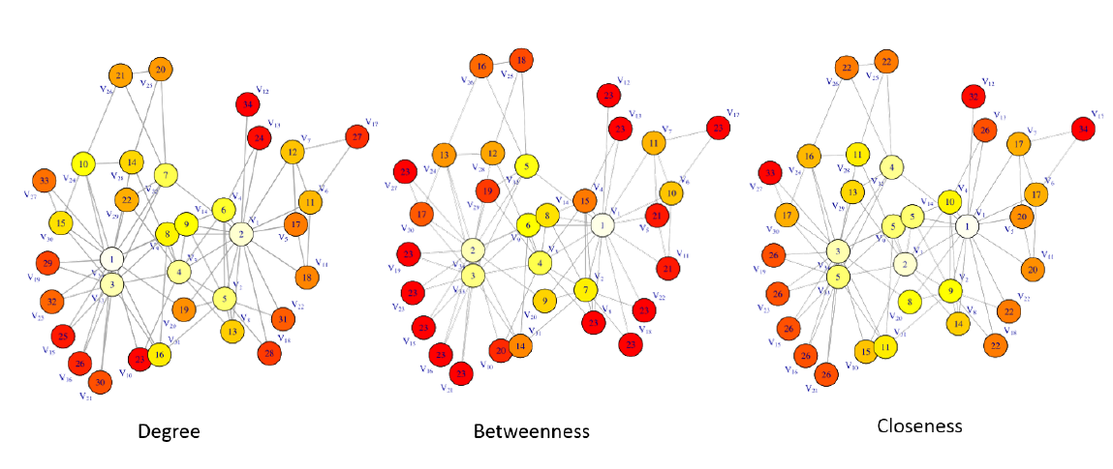
圖例

Slide 18
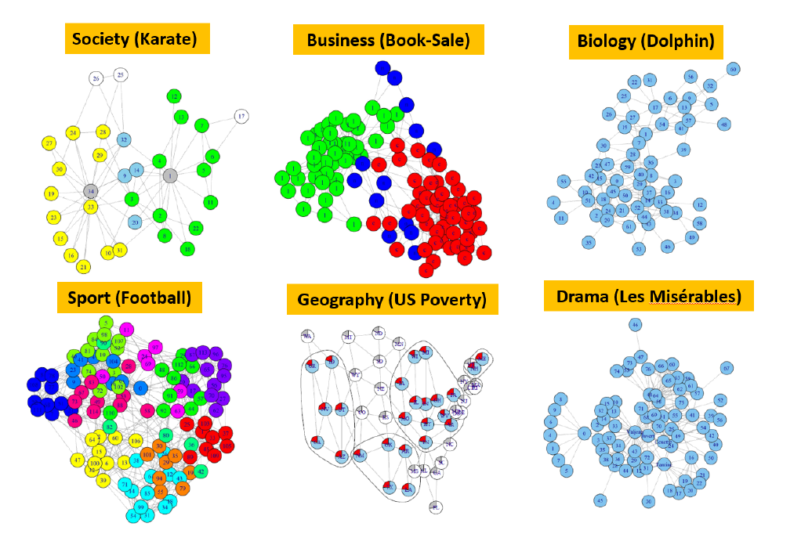
社會網絡分析成果

Slide 19
Server:建模與資料串接

Slide 20

資料三層式架構 @ Server: 將資料計算後導回資料庫
資料存取
MySQL
資料計算
R
Rstudio
資料展示
網頁
排程

Slide 21




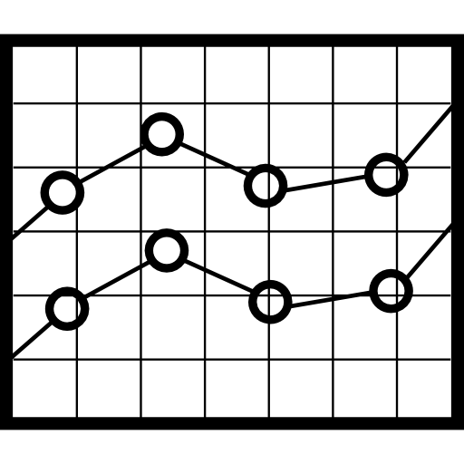




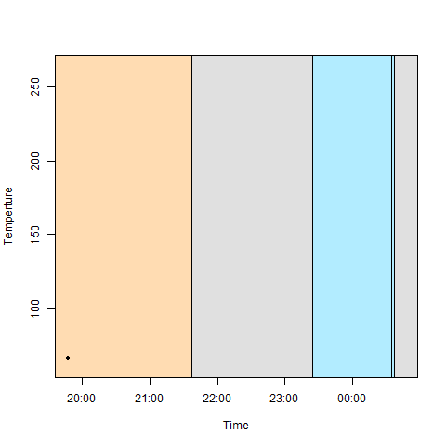
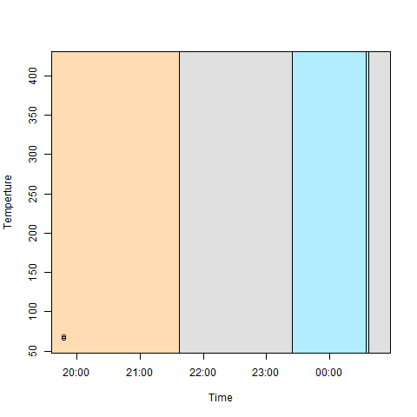
應用案例: 溫度監控系統研究
外部服務端
製造端
分析
監控
建模
預測
視覺化

Slide 22
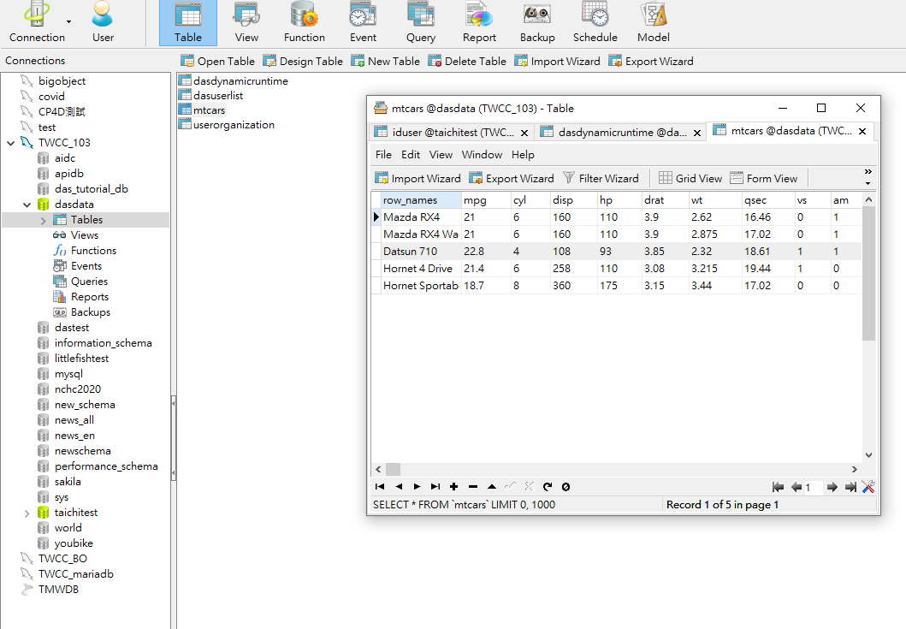
Q1: 如何即時與資料庫溝通-RMySQL
用R來連接資料庫
用R來讀寫資料庫
處理中文的設定
需要資料庫管理軟體
推薦Navicat
https://www.itread01.com/content/1494903795.html

Slide 23
R: 建立資料庫連線
dbconfig=read.csv("../dbconfig/sql_config_twcc.txt",
stringsAsFactors = FALSE)
dbconfig$v1
library(RMySQL)
con=dbConnect(MySQL(), dbname = dbconfig[5,2],
username = dbconfig[3,2], password = dbconfig[4,2],
host = dbconfig[1,2],port=as.numeric(dbconfig[2,2])
)
dbListTables(con)

Slide 24
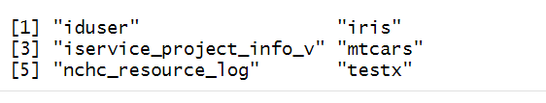
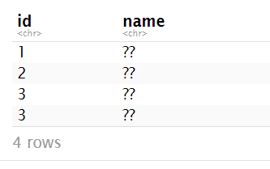
R: 資料庫操作與編碼問題(window)
# Read and Write table
mtcars=dbReadTable(con, "mtcars")
dbWriteTable(con, "iris", iris, overwrite=T)
dbListTables(con)
# Deal with Chinese
iduser=dbReadTable(con, "iduser")
iduser

Slide 25
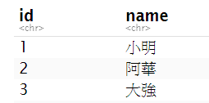
R: 編碼問題(window)解決方案
# dbReadTable set names big5
dbSendQuery(con,'SET NAMES big5')
dbSendQuery(con, "set character_set_database = 'big5'")
iduser=dbReadTable(con, "iduser")
iduser
# dbWriteTable names big5
dbSendQuery(con, "set names big5")
dbSendQuery(con, "set character_set_database = 'big5'")
testdata=data.frame(id="3", name="大強")
dbWriteTable(con, "iduser", testdata, append=T, row.names=FALSE)
# remember to disconnect
dbDisconnect(con)

Slide 26
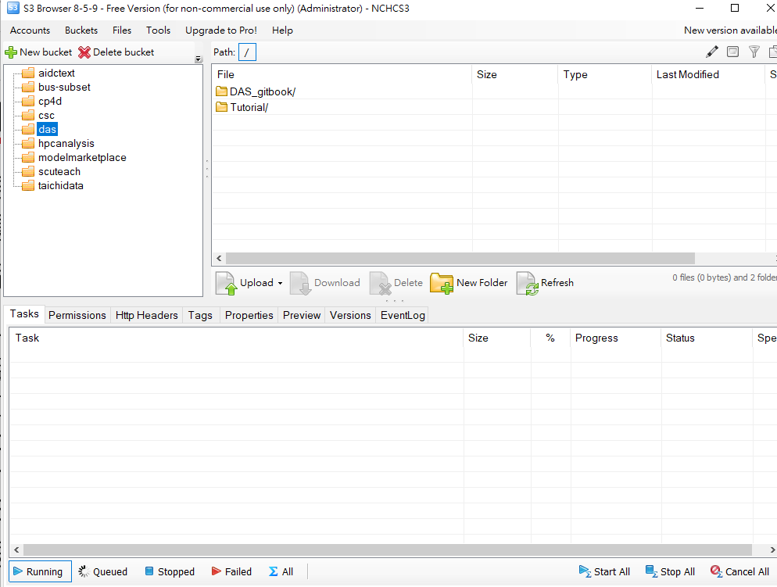
Q2: 如何將資料存成檔案-aws.s3
通常資料量多的情形，不建議直接寫入資料庫
可存放於s3作為冷資料的倉儲
在R使用aws.s3
若使用非aws的s3，只能使用舊版的套件 https://cran.r-project.org/src/contrib/Archive/aws.s3/aws.s3_0.3.12.1.tar.gz
需要S3管理工具-S3 Browser

Slide 27
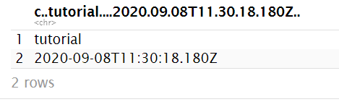
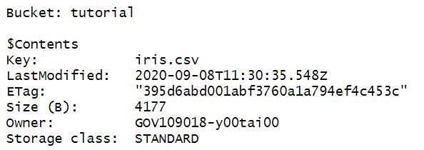
R: 連接TWCC S3
# 設定S3連線 s3key=fread(“../dbconfig/s3.txt”, header = FALSE,stringsAsFactors = FALSE)
Sys.setenv("AWS_S3_ENDPOINT" = "s3.twcc.ai",
"AWS_ACCESS_KEY_ID" = s3key[1,2],
"AWS_SECRET_ACCESS_KEY" = s3key[2,2])
# dbWriteTable names big5
library("aws.s3")
bucketlist()
get_bucket("tutorial")
s3_iris=s3read_using(FUN = read.csv,
object = "s3://tutorial/iris.csv")

Slide 28
Q3: 如何設定排程?
先於RMD撰寫草稿測試
將RMD改寫為R檔
寫好.bat程序
R CMD BATCH schedule_test.R ./output/schedule_test.Rout
可以另外帶參數，透過在R檔中撰寫commandArgs() Rscript my_script2.R --args 2 3 4
於windows工作排程器設定排程或於linux使用crontab
https://jbhender.github.io/Stats506/F17/BatchComputing.html

Slide 29
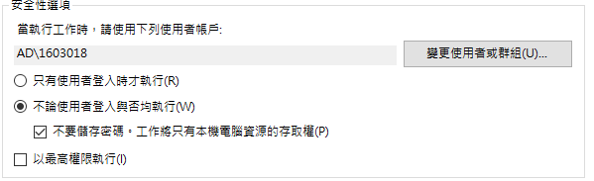
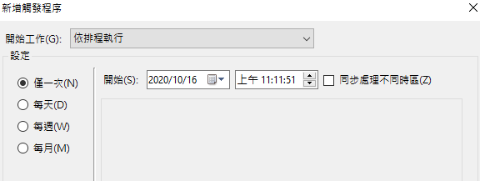
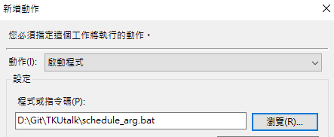
排程案例
基本執行檔
x=rnorm(10)
print(x)
bat檔
R CMD BATCH D:\Git\TKUtalk\schedule_test.r
執行檔帶參數
args=(commandArgs(TRUE))
for(i in 1:length(args)){
eval(parse(text=args[[i]]))
}
x=rnorm(n=n, mean =m , sd=s)
print(args)
print(x)
bat檔帶參數
R CMD BATCH "--args n=10 m=10 s=5" D:\Git\TKUtalk\schedule_arg.r

Slide 30
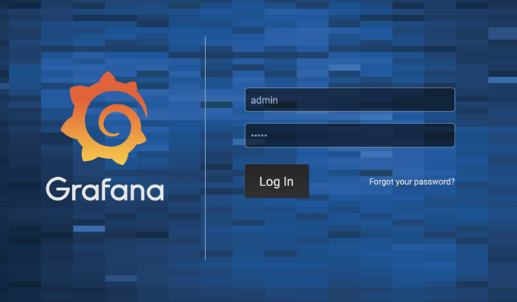
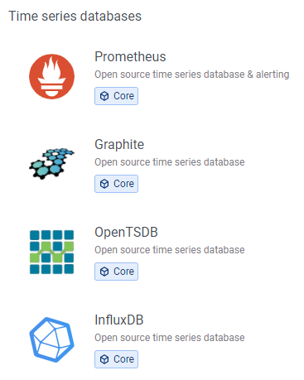
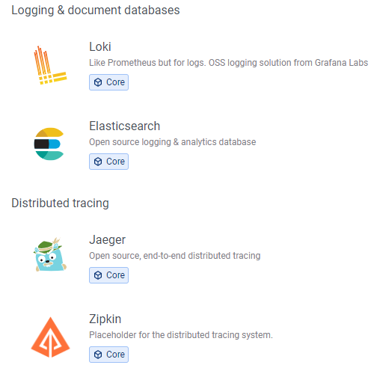
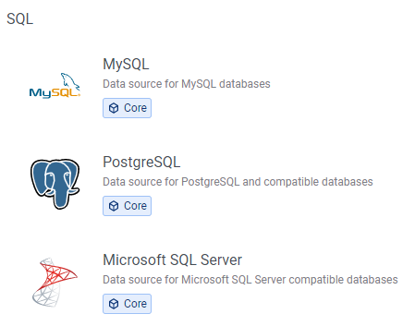
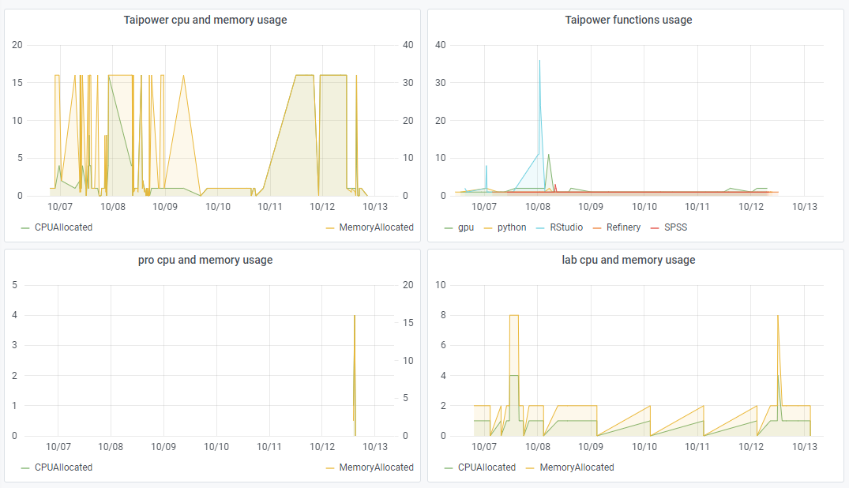
Q4: 如何確認資料有即時產出-Grafana
可串接多樣資料庫
主要針對時序資料做監控
多樣的外掛模組可依需求調整圖形
http://mon.grid.nchc.org.tw:3000/d/klalBCNMz/overview?orgId=1

Slide 31
Service: APIs與平台

Slide 32
資料三層式架構 @ Service: 直接提供API給使用者
From Wiki: An application programming interface (API) is a computing interface which defines interactions between multiple software intermediaries.
資料存取
資料計算
資料展示
MySQL
參數
R
RStudio
APIs
網頁
其他應用環境

Slide 33
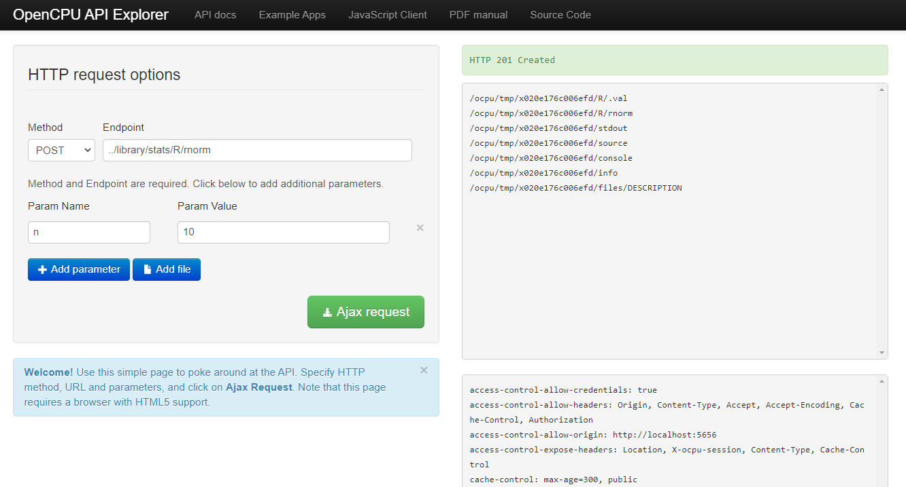
Opencpu: 提供R的套件功能
ocpu_start_server()
透過介面如右圖
With curl curl http://localhost:5656/ocpu/library/stats/R/rnorm –d "n=10&mean=100“
已停止更新

Slide 34
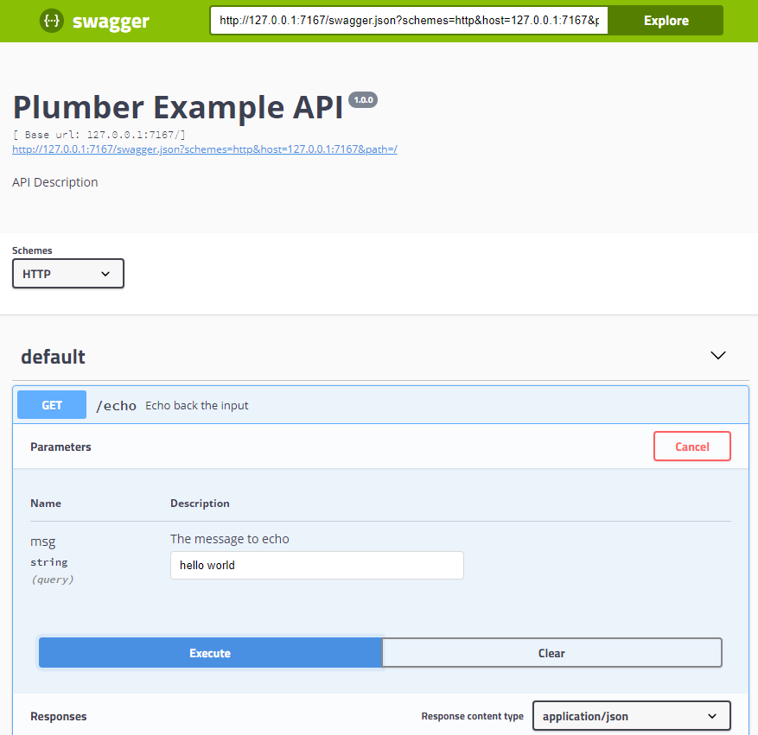
plumber: 輕量且有彈性的開發api
內建於Rstudio功能中
可包裹任意的R函數
容易取用且持續開發中
docker
pm2
https://www.rplumber.io/articles/hosting.html

Slide 35
RStudio的內建plumber案例
R APIs執行檔
啟動plumber
library(plumber)
#* @apiTitle Plumber Example API
#* Echo back the input
#* @param msg The message to echo
#* @get /echo
function(msg = "") {
list(msg = paste0("The message is: '", msg, "'"))
}
#* Plot a histogram
#* @png
#* @get /plot
function() {
rand <- rnorm(100)
hist(rand)
}
#* Return the sum of two numbers
#* @param a The first number to add
#* @param b The second number to add
#* @post /sum
function(a, b) {
as.numeric(a) + as.numeric(b)
}
pr <- plumber::plumb("./tkutest/plumber.R")
# 設定log的輸出格式
pr$registerHooks(
list(
preroute = function() {
# Start timer for log info
tictoc::tic()
},
postroute = function(req, res) {
end <- tictoc::toc(quiet = TRUE)
# Log details about the request and the response
# TODO: Sanitize log details - perhaps in convert_empty
log_info('{convert_empty(req$REMOTE_ADDR)} "{convert_empty(req$HTTP_USER_AGENT)}" {convert_empty(req$HTTP_HOST)} {convert_empty(req$REQUEST_METHOD)} {convert_empty(req$PATH_INFO)} {convert_empty(res$status)} {round(end$toc - end$tic, digits = getOption("digits", 5))}')
}
)
)
pr$run()

Slide 36
提供服務的痛點
個人電腦資源有限
缺乏有效率的團隊合作介面
需管理伺服器
虛設定網路安全性
無法有效率的管理資料、程式與模型

Slide 37


平台服務: 分析大師 DAS
產業應用
可應用於金融業異常交易偵測、工業IOT製造異常分析、智慧交通流量預測等等AI與大資料應用場域，提升產業競爭力
分析大師
整合IBM與其他軟體工具，在雲端發揮資料收集、治理、分析、部署的價值，提供全功能且自動化的人工智慧整合工具
從資料收集、資料治理、資料清理、資料分析、模型分析部署都有相對應的軟體設置，可整合內外部的資料與相關人員，提高資料整合的價值
硬體層
完整串接 IaaS、PaaS，整合基礎計算設施、使用平台，自助設定資源；支援 Docker、Singularity 等容器技術，並透過 Kubernetes、Slurm 進行資源管理

Slide 38
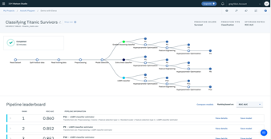
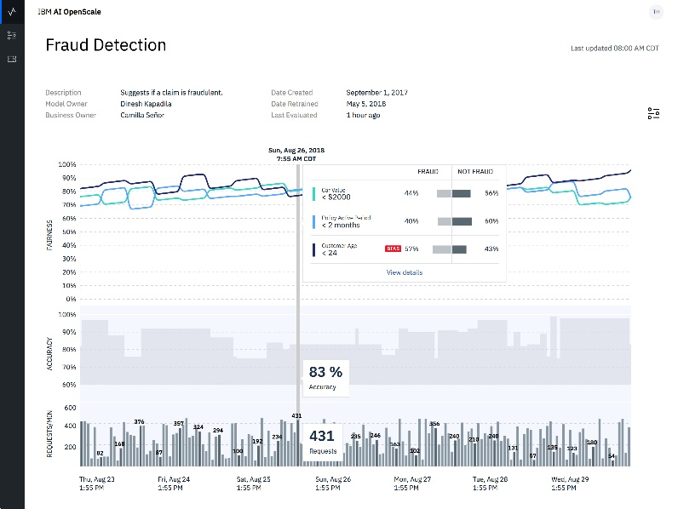

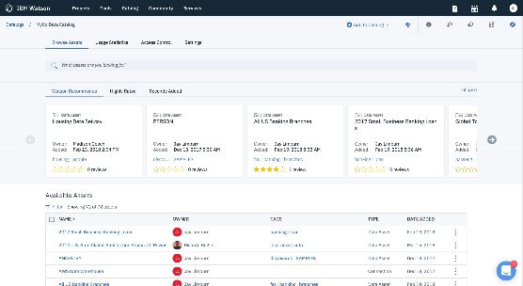
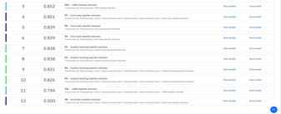
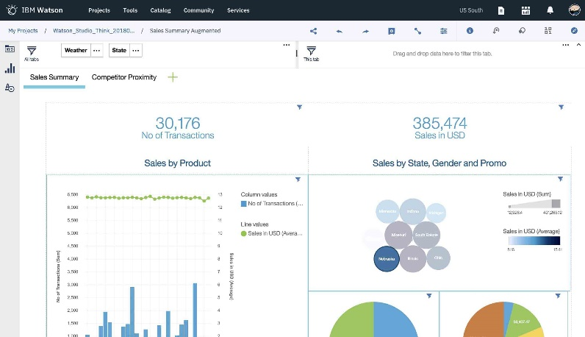
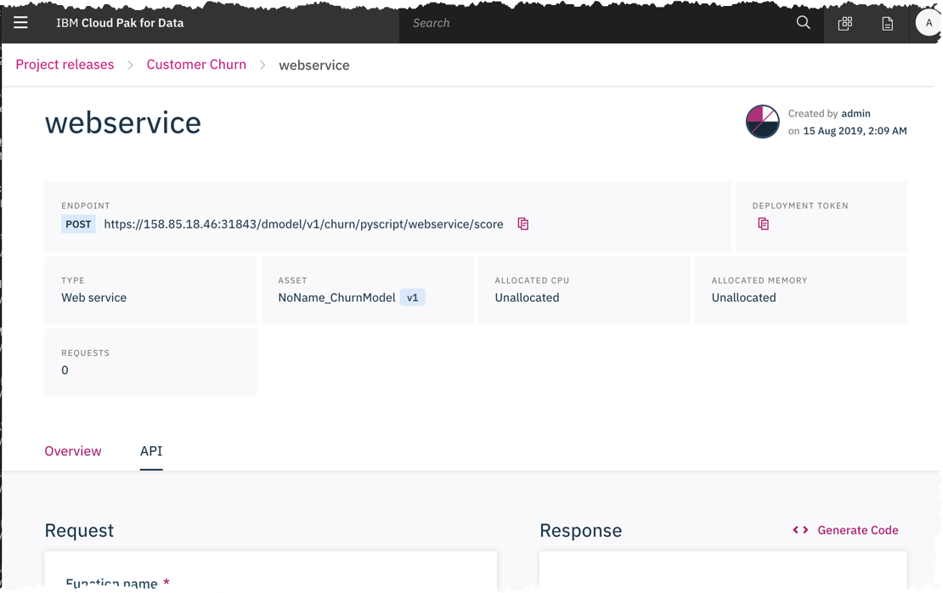
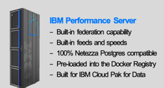
(DAS)
DAS資料科學部署流程
COLLECT
ORGANIZE
ANALYZE
INFUSE
Collect, Connect
and Access Data
Govern, Search, and Find Data
Understand and Prepare Data for Analysis
Build Descriptive, Predictive, and Prescriptive Models
Model Management and Deployment
Create Analytics Applications
Watson OpenScale
Watson Assistant
Watson Discovery
Watson APIs
Others
Data Virtualization
Python, R + RStudio
Watson Studio + AutoAI
Watson Machine Learning
Cognos Analytics
SPSS Modeler Flow
Watson Knowledge Catalog
Data Profiling
Next Gen Appliances
Hadoop (Cloudera)
Db2
Others
Notes:
IBM Cloud Pak for Data is an integrated platform built on Openshift that delivers Collect, Organize, Analyze and Infuse capabilities directly to the persona (ie. Data Scientist, Analyst, etc) that needs it.

Slide 39

Thank you for your attention.
分析大師 DAS 試用申請: https://event.nchc.org.tw/2020/dasapply/
聯絡我們: das@narlabs.org.tw

